Slide 1

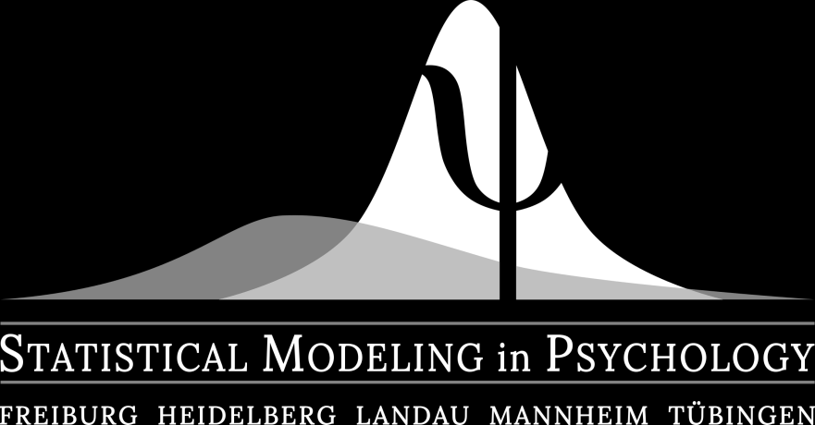
Einblicke in die Erweiterung des 4-parametrigen zum 7-parametrigen DDM
Ein Forschungsstand nach sieben Monaten
Franziska Henrich
Notes:
Name Franziska, Doktorandin seit letztem Oktober
Erweiterung des 4 auf 7 parametrigen Diffusionsmodells im bayesianisch hierarchischen Kontext.
Klingt sehr technisch, ist es auch
Die letzten 4 Monate nur programmiert, um die neue Funktion in Stan bekannt zu machen

Slide 2
Gliederung
Rückblick
Erweiterung von 4 auf 7 Parameter
„Hierarchisch“, „Bayesianisch“, „Markov-Ketten“
Stan in der Anwendung

Slide 3
Kontext
binäre Entscheidungs-aufgaben
racial bias

Slide 4
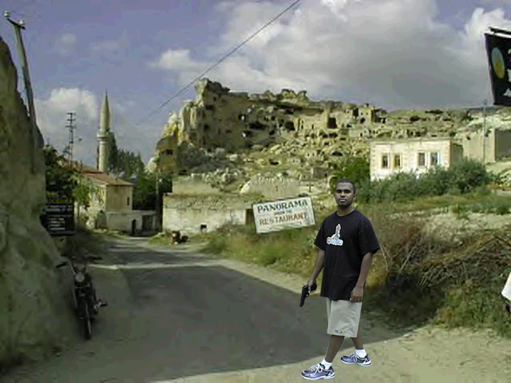
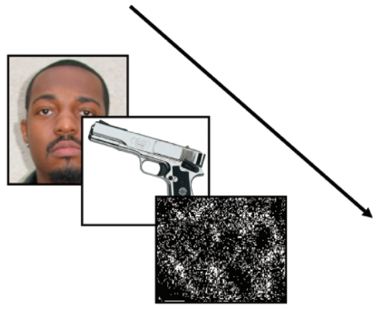
Paradigmen
First-Person Shooter Task (FPST)
(Correll et al., 2002)
Weapon Identification Task (WIT)
(Payne, 2001)
(Quelle: Correll et al., 2002)
(Quelle: Payne, 2006)
Notes:
Untersucht, wie race die visuelle Identifikation von Waffen in einem Priming Paradigma beeinflusst
Aufgabe:
Prime schwazr/weiß
Klicken Waffe/Werkzeug

Slide 5
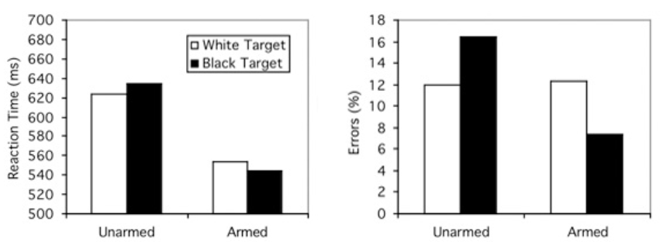
Racial bias
(Quelle: Correll et al., 2002, Studie 1, http://psych.colorado.edu/~jclab/FPST.html)
Notes:
Racial bias: Teilnehmer sind im Allgemeinen schneller und weniger fehleranfällig zu “schießen” (vs. “nicht schießen”) bei Blacks (vs. Whites) targets
Haupteffekt Objekt:
LINKS: Teilnehmer waren signifikant schneller richtig auf „schießen“ zu klicken, bei bewaffneten Targets als richtig auf „nicht-schießen“ zu klicken bei unbewaffneten Targets (Einzeleffekte zwischen den Säulenpaaren signifikant)
RECHTS: Fehler in der no-gun Bedingung häufiger (false-alarm) als Fehler in der gun Bedingung (miss)
Wichtiger: Interaktion Objekt x Hautfarbe:
LINKS: Die RT auf eine Waffe vs. harmloser Gegenstand Trial zu antworten hängt von der Hautfarbe ab.
RECHTS: Tendenz, mehr false alarms als misses zu haben war bei Blacks größer als bei Whites; also mehr falsche Klassifikationen als bewaffnete targets (Einzeleffekte zwischen den Säulenpaaren nicht signifikant)

Slide 6
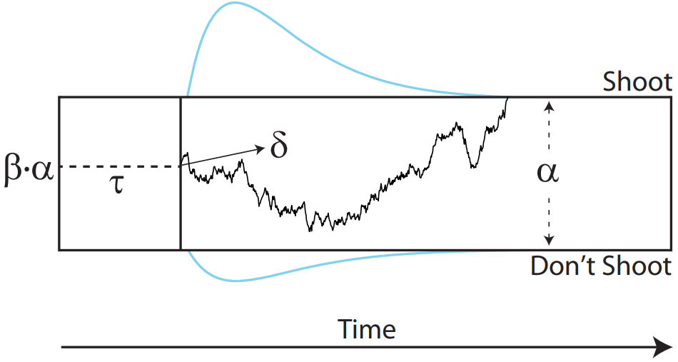
Diffusionsmodell
Notes:
First introduced Ratcliff 1978
Annahme: Teilnehmer starten mit einer Tendenz in die eine oder andere Richtung
Während des Entscheidungsprozesses werden rauschige Informationen gesammelt, bis ein Threshold erreicht wird
Das DDM sagt die Wahrscheinlichkeit voraus, die eine oder andere Antwortalternative zu wählen
und modelliert die Verteilung der Reaktionszeiten, die mit der einen oder anderen Antwortalternative assoziiert ist
Delta = drift rate mittlere Menge an Informationen, die man pro Zeiteinheit aufnimmt
Alpha = threshold: Entfernung der beiden Entscheidungsalternativen
Beta = relativer Startpunkt: anfängliche Tendenz in die eine oder andere Richtung
Tau = non-decision time: Komponenten, die nicht relevant sind für die Entscheidung, Dekodierung, motorische Ausführung
Blaue Linien: Verteilung der Reaktionszeiten für „Shoot“ und „Don‘t Shoot“
Bedeutung der Parameter
Beta: je näher beta an einem Threshold liegt, desto größer ist die Wahrscheinlichkeit, diesen zu erreichen
Alpha: Kleines alpha -> mehr Zufall -> schnellere RT + mehr Fehler
Delta: großes Delta -> viele Belege -> Informationen werden schnell gesammelt -> schnellere RT + wenig Fehler
Pro Gruppe ein Set an Parametern. Black-Gun, White-Gun, Black-NoGun, White-NoGun
-wir beobachten, dass die Modellvorhersagen nicht vollständig zu den beobachteten Daten passen.
-außerdem: zu wenig Trials (>2000 vs. 80)
-ALSO: wir bauen einen Lösungsansatz mit Neal und Vandekerkhove, um auch mit dünn besiedelten Daten arbeiten zu können.

Slide 7
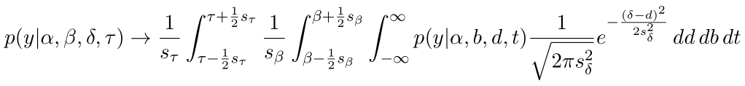
7-Parameter Diffusionsmodell
Bayesianisch hierarchisch und mehr Parameter
Trial-by-Trial Variabilität
Alpha
Beta
Delta
Tau
Variabilität in
Beta
Delta
Tau
+
Notes:
Feststellung: Passt noch nicht ganz, es gibt kleine Schwankungen in den Parametern
Also: Schwankungen im Modell mit aufnehmen.
Variabilitäten in beta, delta, tau über die Trials hinweg. Für jede Bedingung also nicht 1 festes t, sondern 1 Mittelwert t mit 1 Standardabweichung
Man schätzt also nicht nur die 4 Parameter, sondern für drei davon berechnet man deren Standardabweichung
(Gleichverteilung für starting point)
(normal distribution für drift rate)

Slide 8
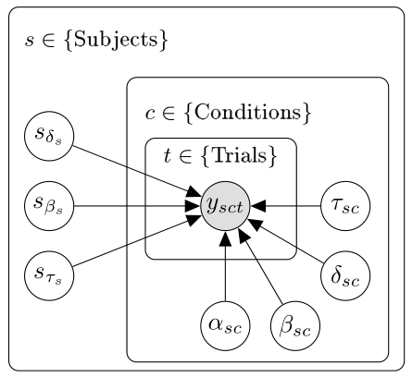
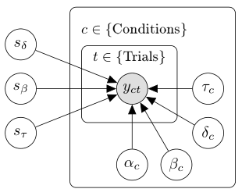
„Hierarchisch“
Notes:
Graphische Modellrepräsentation
-Hierarchical Framework nach Vandekerkhove
-Annahme HDDM: Teilnehmer sind eine Zufallsstichprobe aus einer teilweise spezifizierten Population
-jeder Teilnehmer hat sein eigenes Set an Parametern (vorher: Parameter für jede Bedingung)
-Unterschiede in den Parametern zwischen den Teilnehmern können als Zufallseffekt im statistischen Sinne gesehen werden
-hier ist es möglich, Parameter zu haben, die zwischen den Teilnehmern variieren und Parametern, die über Teilnehmer hinweg konstant bleiben
Idee: Individuelle und Gruppenparameter informieren sich gegenseitig
-> jede Person hat ein eigenes Set an Parametern, wobei alpha, beta, delta, tau über Teilnehmer hinweg variieren und s_w, s_v und s_t über Teilnehmer hinweg konstant bleiben
-> zum Beispiel haben wir n viele alphas
-> diese n vielen alphas sind aber nicht beliebig, sondern hängen in bestimmter Weise zusammen
-> dieser Zusammenhang wird über die sogenannten hyper priors oder Gruppenparameter beschrieben

Slide 9
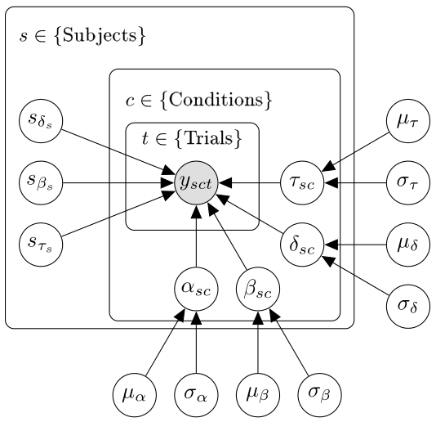
„Hierarchisch“
Notes:
-Hierarchical Framework nach Vandekerkhove
-Annahme HDDM: Teilnehmer sind eine Zufallsstichprobe aus einer teilweise spezifizierten Population
-jeder Teilnehmer hat sein eigenes Set an Parametern (vorher: Parameter für jede Bedingung)
-Unterschiede in den Parametern zwischen den Teilnehmern können als Zufallseffekt im statistischen Sinne gesehen werden
-hier ist es möglich, Parameter zu haben, die zwischen den Teilnehmern variieren und Parametern, die über Teilnehmer hinweg konstant bleiben
Idee: Individuelle und Gruppenparameter informieren sich gegenseitig
-> jede Person hat ein eigenes Set an Parametern, wobei alpha, beta, delta, tau über Teilnehmer hinweg variieren und s_w, s_v und s_t über Teilnehmer hinweg konstant bleiben
-> zum Beispiel haben wir n viele alphas
-> diese n vielen alphas sind aber nicht beliebig, sondern hängen in bestimmter Weise zusammen
-> dieser Zusammenhang wird über die sogenannten hyper priors oder Gruppenparameter beschrieben

Slide 10
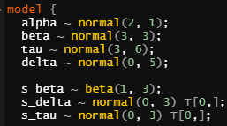
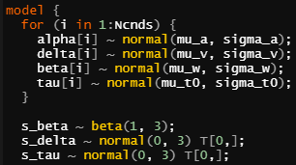
„Hierarchisch“
Nicht-hierarchisch
Hierarchisch
Parameter, die die Daten beeinflussen UND
Parameter, die andere Parameter beeinflussen
Notes:
-Hierarchical Framework nach Vandekerkhove
-Annahme HDDM: Teilnehmer sind eine Zufallsstichprobe aus einer teilweise spezifizierten Population
-jeder Teilnehmer hat sein eigenes Set an Parametern (vorher: Parameter für jede Gruppe)
-Unterschiede in den Parametern zwischen den Teilnehmern können als Zufallseffekt im statistischen Sinne gesehen werden
-hier ist es möglich, Parameter zu haben, die zwischen den Teilnehmern variieren und Parametern, die über Teilnehmer hinweg konstant bleiben
Idee: Individuelle und Gruppenparameter informieren sich gegenseitig
-> jede Person hat ein eigenes Set an Parametern, wobei alpha, beta, delta, tau über Teilnehmer hinweg variieren und s_w, s_v und s_t über Teilnehmer hinweg konstant bleiben
-> zum Beispiel haben wir n viele alphas
-> diese n vielen alphas sind aber nicht beliebig, sondern hängen in bestimmter Weise zusammen
-> dieser Zusammenhang wird über die sogenannten hyper priors oder Gruppenparameter beschrieben

Slide 11
„Bayesianisch“
Einerseits: Frequentistischer Ansatz
Annahme: Der zugrunde liegende Parameter ist fest und kann durch unendlich häufiges Wiederholen desselben Experiments berechnet werden.
Methode: Maximum-Likelihood
Beispiel: Münzwurf.
Notes:
Frequentistischer Ansatz: Annahme wir haben stochastisch unabhängige Ereignisse eines Zufallsexperiments, was wir theoretisch unendlich oft wiederholen können

Slide 12
„Bayesianisch“
Andererseits: Bayesianischer Ansatz
Annahme: Der zugrunde liegende Parameter ist zufällig und unterliegt einer bestimmten Wahrscheinlichkeitsverteilung.
Anders formuliert: Die Wahrscheinlichkeit des Parameterwerts entspricht dem Grad, in dem jemand an diesen Wert glaubt; „Bauchgefühl“.
Beispiel: Wie hoch ist die Wahrscheinlichkeit, dass …
- … es morgen regnet?
- … Freiburg das DFB-Pokalfinale gewinnt?

Slide 13
„Bayesianisch“
Vorgehen:
Modell aufstellen
Festlegen einer Wahrscheinlichkeitsverteilung vor Kenntnis der Daten -> Prior bestimmen
Daten erheben -> Likelihood bestimmen
Bestimmung der Wahrscheinlichkeitsverteilung nach Kenntnis der Daten -> Posterior bestimmen
Notes:
Hierfür braucht man den Satz von Bayes zur Bedingten Wahrscheinlichkeit: P(B|A)=P(A|B)*P(B)
Man hat in 3: P(x|Parameter). Äquivalent zu L(Parameter|x) = Likelihood. Wahrscheinlichkeit für die Parameter, gegeben der Daten
In 4 ist die Posterior: P(Parameter|x)
P(Parameter) = Prior
-> a-Priori Vorwissen durch Beobachten der empirischen Daten korriegieren.

Slide 14
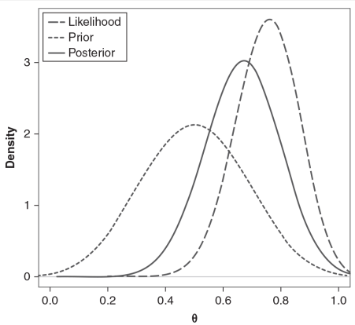
„Bayesianisch“

Slide 15
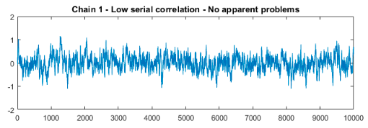
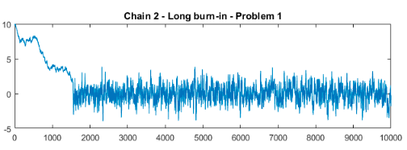
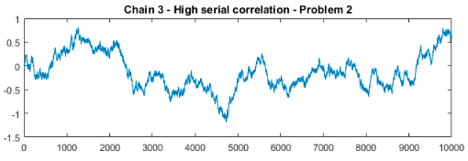
Markov-Ketten
Notes:
Markov-Ketten
No-U-Turn-Sampler
Leapfrog Methode
Bildchen an der Tafel.
Erst Random Walk: Total zufällig
Dann Markov-Kette: Startpunkt: prior. : die Verteilung, gegen die die Markov-Kette konvergiert, ist die posterior distribution
Schrittgröße durch leapfrog
Idee: Hyper-Prior, um die Parameter zu verbinden.
Prior = Startwert.
Markov-Chain mit passender Schrittgröße, um den Wahrscheinlichkeitsraum zu durchlaufen
Jeder Schritt nutzt das aktuelle Wissen als Prior für den nächsten Schritt.
Das Anpassen der Posterior-Verteilung findet hunderte Male statt.
Eigenschaft der Markov-Kette: sie konvergiert irgendwann
Ziel: Am Ende konvergiert die Markov-Kette gegen die „wahre“ Posterior Verteilung

Slide 16
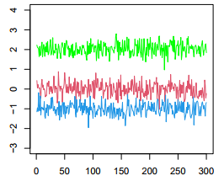
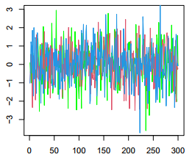
Markov-Ketten

Slide 17

Stan
Notes:
Stan Ordner von github kopiert.
Ordnerstruktur zeigen, meine Funktion angelegt
Von Raphi von R nach C++/Stan übersetzt
-> Die Funktion ist in „meiner“ Version des Stan-math Ordners
In cmdstan einbinden, Stan-math Ordner dort ersetzt
Rstudio auf WSL, sample.R
In conf werden die wahren Parameterwerte und technische Daten für die Ketten festgelegt.
Funktion, die die Daten simuliert, Daten simulieren
Startwerte festlegen
Modell kompilieren
Sampling: Markov-Chains loslaufen lassen
M = mc$sample ist der Kern: hier können für data (das was wir im Modell im Daten-Block hatten) und init (Startwerte) auch Listen direkt eingegeben werden
Zugabe: Vielleicht in Files mit Funktionen reinschauen.

Slide 18
Vielen Dank für eure Aufmerksamkeit!
Notes:
-Analyse sehr Ausreißersensitiv
-wenn man Ausreißer herausnimmt, verzerrt es die
-7 Parameter Modell sehr etabliert
-damit sollte man das Problem in den Griff bekommen
-4 Parameter in Bayesianischem Hierarchischen Modell
-7 Parameter noch nie hierarchisch implementiert. Das erlaubt partial pooling.

Slide 19
Literatur
Correll, J., Park, B., Judd, C.M., & Wittenbrink, B. (2002). The police officer’s dilemma: Using race to disambiguate potentially threatening individuals. Journal of Personality and Social Psychology, 83, 1314–1329.
Payne, K. (2006). Weapon Bias. Current directions in psychological science, 15(6), 287-291.

